Slide 1
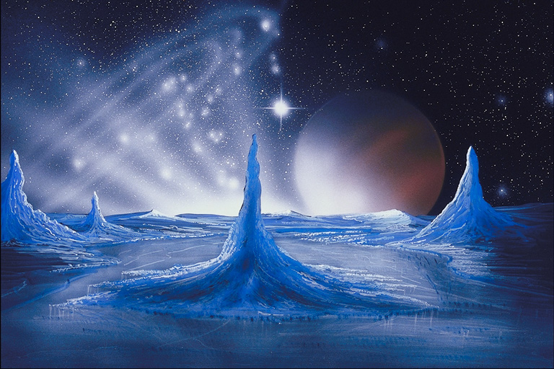
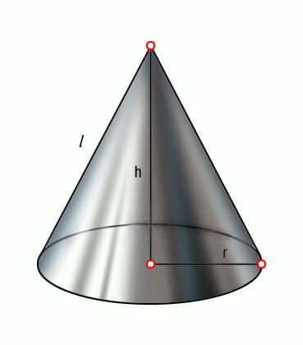
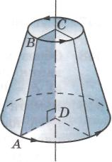
Усечённый конус. .
Математика
11 класс

Slide 2
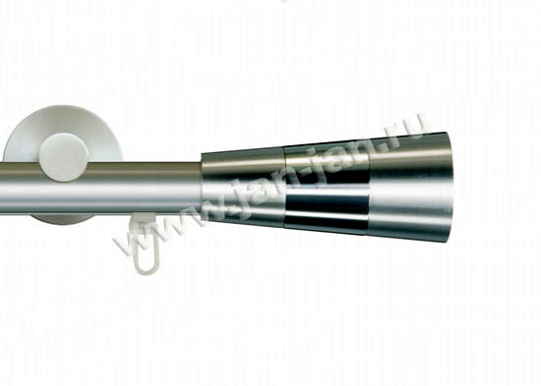
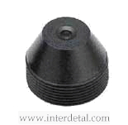
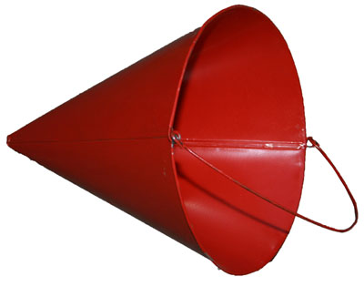
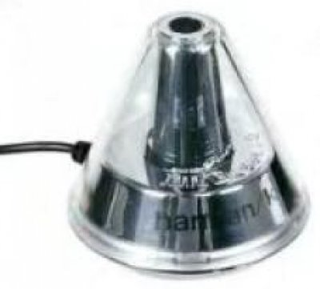
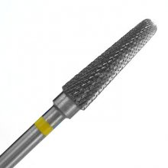
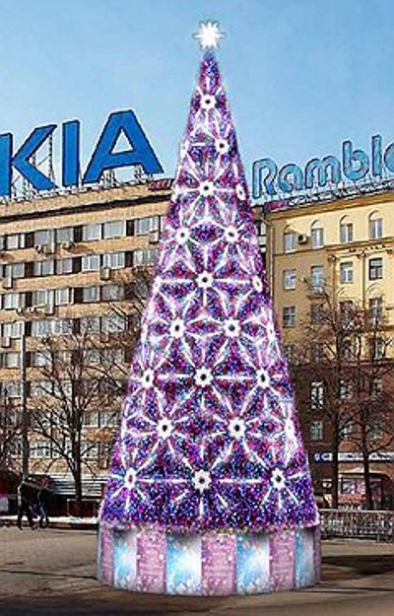
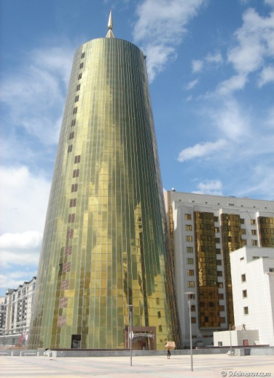
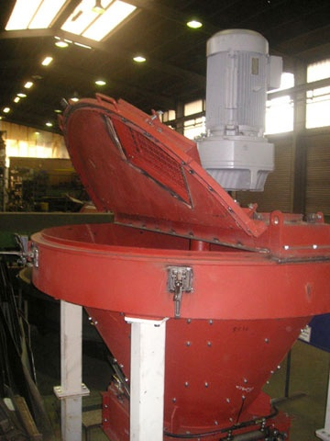
Конусы вокруг нас

Slide 3
Конус – это…
тело, которое ограничено конической поверхностью и кругом в основании

Slide 4
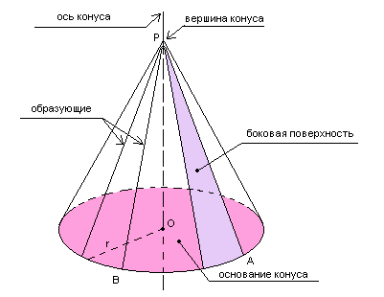
Конус
1
3
2
4
6
радиус конуса
5

Slide 5
1.Конусом называется тело, которое А. ограничено конической поверхностью и кругом в основании; Б. ограничено боковой поверхностью и кругом; В. ограничено поверхностью и кругом в основании.
ТЕСТ

Slide 6
ТЕСТ
2. Конус называется прямым, если
ось симметрии перпендикулярна основанию;
прямая, соединяющая вершину конуса с центром основания, перпендикулярна плоскости основания;
ось симметрии проходит через центр основания

Slide 7
ТЕСТ 3. Составь пары:
а) образующая
б) основание
в) вершина
г) боковая поверхность

Slide 8
ТЕСТ
4.Конус может быть получен вращением
прямоугольника вокруг одной из сторон
прямоугольного треугольника вокруг одного из его катетов
прямоугольной трапеции вокруг её боковой стороны, перпендикулярной к основаниям

Slide 9
ТЕСТ
5. Отрезки, соединяющие вершину конуса с точками окружности основания, называются
осью симметрии конуса;
высотой конуса;
образующими конуса.

Slide 10
ТЕСТ
6. Перпендикуляр, опущенный из его вершины на плоскость основания, называется
осью симметрии конуса;
высотой конуса;
образующими конуса.

Slide 11
ТЕСТ
7. Сечение конуса плоскостью, проходящей через его вершину, представляет собой
круг;
равнобедренный треугольник;
эллипс.

Slide 12
ТЕСТ
8. Сечение конуса плоскостью, параллельной основанию, представляет собой
круг;
равнобедренный треугольник;
эллипс.

Slide 13
ТЕСТ
9. Составь пары:

Slide 14
Проверь себя
1.-А
2.-В
3. 1-в, 2-а, 3-г, 4-б
4.-В
5.-С
6.-В
7.-В
8.-А
9. 1-б, 2-г, 3-а, 4-в

Slide 15
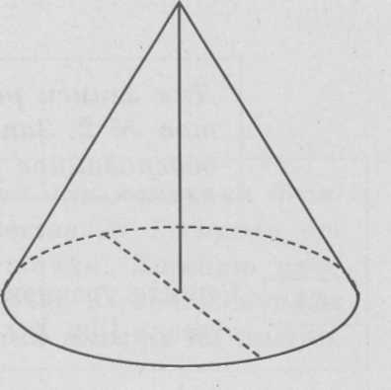
Задача 1. Высота конуса равна 8, а диаметр основания – 30. Найдите образующую конуса.

Slide 16
Задача 2. Образующая конуса равна 10, а диаметр основания – 12. Найдите высоту конуса.

Slide 17
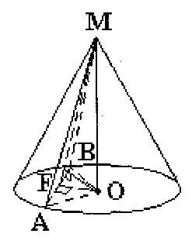
Решение задач
1 группа |  | 2 группа
Образующая конуса равна 15 см, радиус его основания 12 см. Через его вершину и хорду основания, равную 18 см, проведено сечение. Найдите высоту конуса, площадь сечения. |  | Через две образующие конуса проведено сечение, его основание равно 16 см. Радиус основания конуса 10 см. Угол между плоскостями сечения и основания 60º. Найдите высоту конуса, расстояние от центра основания конуса до плоскости сечения; площадь полной поверхности конуса.
К

Slide 18
Задача (Устно) Найти боковую сторону равнобедренной трапеции, если её основания 14см и 8 см, а высота 4 см.
В
С
Решение. 1.Проведём высоты ВК и СМ. 2.ΔАВК=ΔDCM (по катету и гипотенузе)
3. АК=DМ=(АD –ВС):2=3см.
4.
А
К
М
D

Slide 19
S
Усеченным конусом называется часть полного конуса, заключенная между основанием и секущей плоскостью, параллельной основанию.
Осевое сечение усечённого конуса - равнобедренная трапеция
В
С
D
А
Notes:
А

Slide 20
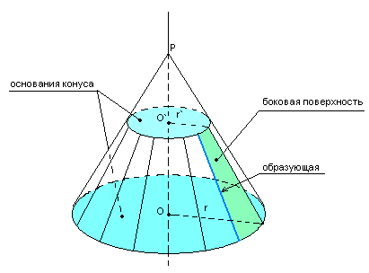
Усечённый конус

Slide 21
Образующей усеченного конуса называется часть
образующей полного конуса, заключенная
между основаниями.
Высотой усеченного конуса называется расстояние
между основаниями.
Площадь боковой поверхности усеченного конуса равна
произведению полусуммы длин окружностей
оснований на образующую.
r
ℓ
h
R

Slide 22
Усечённый конус получен вращением прямоугольной трапеции АВСD вокруг стороны CD

Slide 23
Задача №567 Найдите образующую усечённого конуса, если радиусы равны 3 см и 6см, а высота равна 4см.
Решение
R-r =6-3=3 см
По теореме Пифагора
см

Slide 24
Домашнее задание:
п.63, №568,569,571

